Slide 1
BD003 – zatížení změnou teploty
Martinásek Josef
VUT, FAST

Slide 8
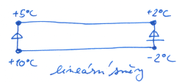

Slide 14
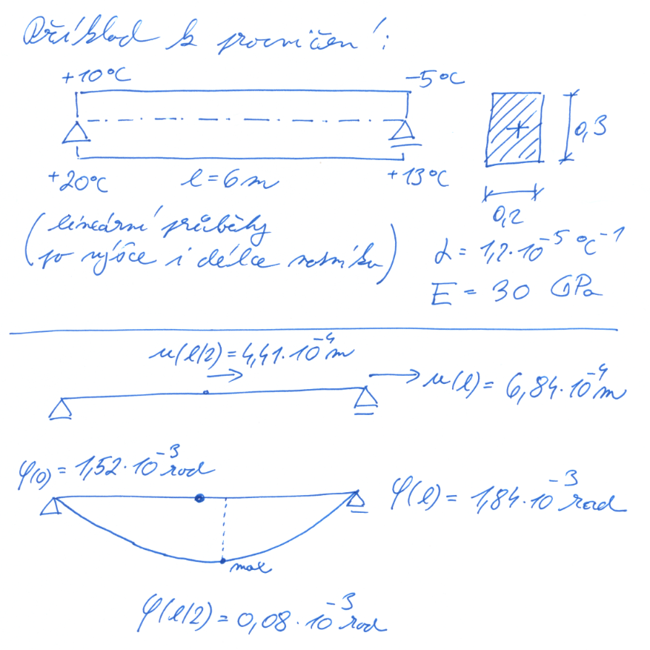

Slide 15
Děkuji za pozornost.

